Slide 1
Přírodní památky v České Republice
Tereza Králová
HC2

Slide 2
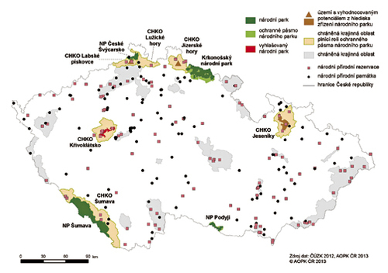
Přírodní památka je území obvykle menší rozlohy zřízené k ochraně určitých přírodních objektů místní až státní hodnoty.
Status přírodní památky mělo k červnu 2012 v České republice 1 271 území a objektů. Na počátku ledna 2018 se v ČR nacházelo 1 556 přírodních památek.

Slide 3
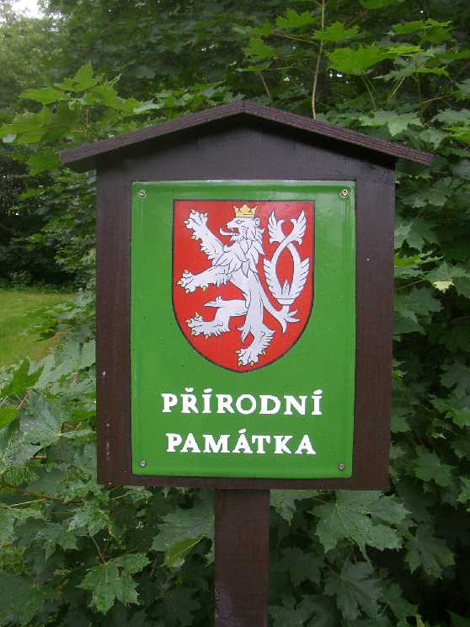
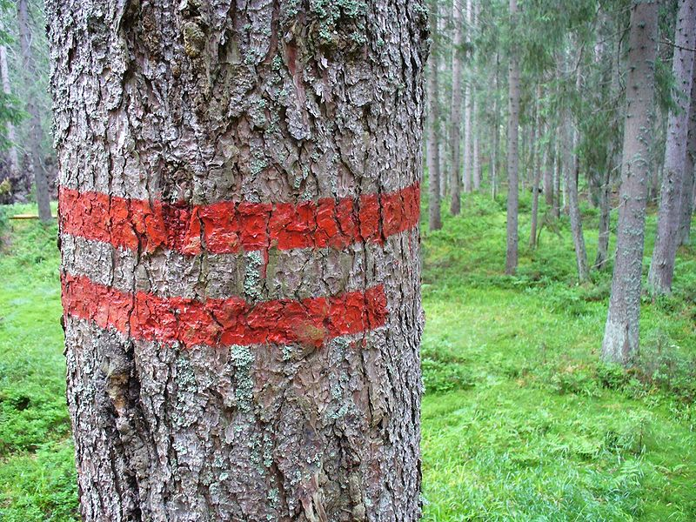
Značení přírodních památek
Přírodní památka je po obvodu značena malým státním znakem České republiky a dvěma červenými pruhy na sloupech a kmenech stromů
Notes:
Spodní pruh je zakreslen pouze na straně směrem k nechráněnému území, zatímco horní pruh obíhá celý obvod kmene.^{[4]} Při vstupu na území přírodní památky jsou tedy viditelné dva červené pruhy, při jeho opuštění pak návštěvník vidí pouze jeden pruh.

Slide 4
Národní park
Národní park je rozsáhlejší chráněné území, zpravidla nad 1 000 hektarů, převážně s ekosystémy nezměněnými lidskou činností.
Pro národní parky se užívá zkratka NP.
V České republice se nachází čtyři národní parky: Krkonoše, Šumava, České Švýcarsko, Podyjí.
Nejstarší z nich je Krkonošský národní park a největší je Národní park Šumava.

Slide 5
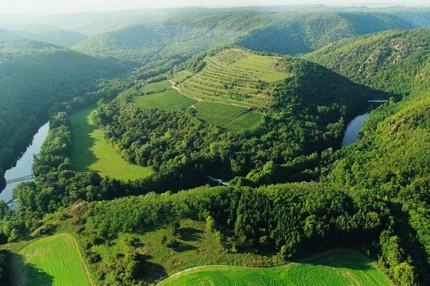
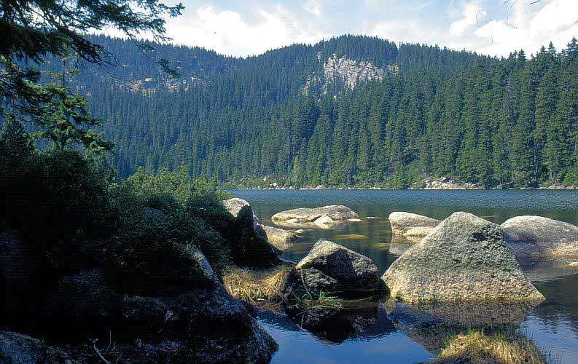
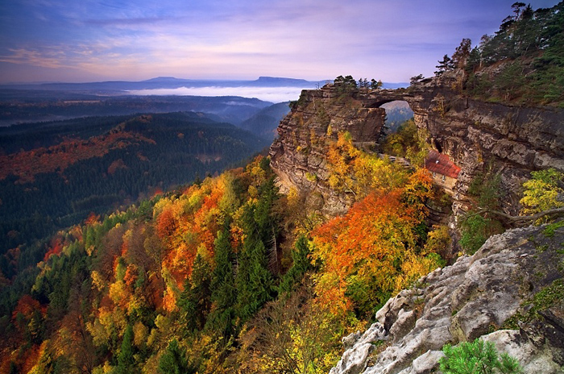
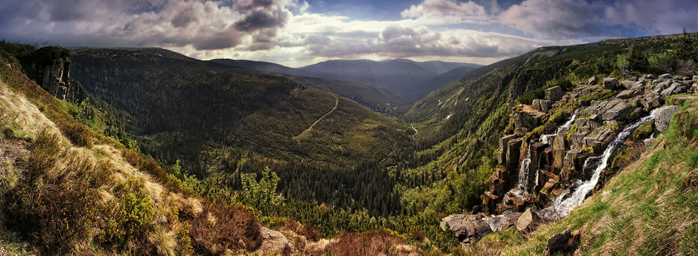
NP Podyjí
NP Šumava
NP České Švýcarsko
NP Krkonoše

Slide 6
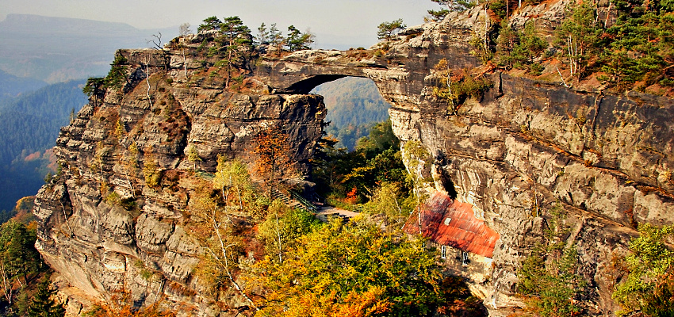
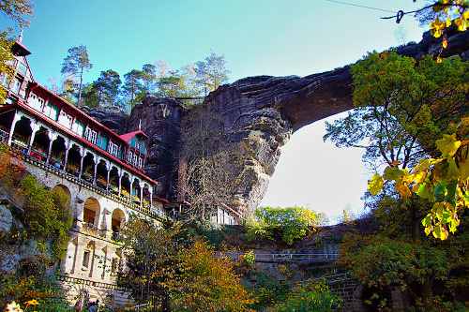
Pravčická brána
Pravčická brána je skalní brána vzniklá v kvádrových pískovcích křídového stáří.
Nachází se u Děčína v NP České Švýcarsko-Hřensko
S rozpětím 26,5 metrů a výškou 16 metrů se jedná o největší pískovcovou skalní bránu v Evropě.

Slide 7
Propast Macocha
Nachází se v Jižní Moravě v Moravském Krasu.
Propast Macocha je více než 138,5 metrů hluboká a je největší propastí svého druhu v České republice a i ve střední Evropě. Horní část propasti je dlouhá 174 metrů a široká 76 metrů. Na okraji propasti jsou dva vyhlídkové můstky.
Propast Macocha, jež dostala jméno podle pověsti ze 17. století, vznikla zřícením stropu velké jeskyně. Proto také její dno částečně pokrývá suť, což jsou zbytky zborceného stropu. Dnem propasti protéká říčka Punkva.Horní jezírko je hluboké přibližně 13 metrů a je vidět shora. Dolní jezírko je ukryto mezi skalami, takže není shora vidět, a jeho hloubka přesahuje 49 metrů (doposud nebylo dosaženo dna).

Slide 8
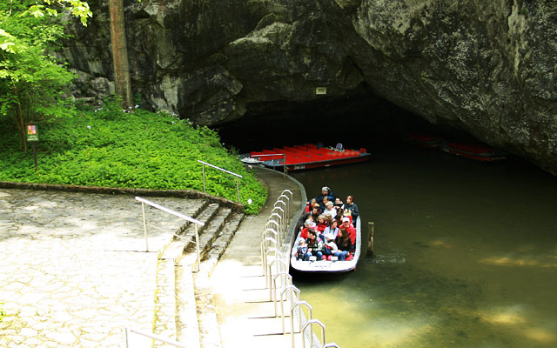
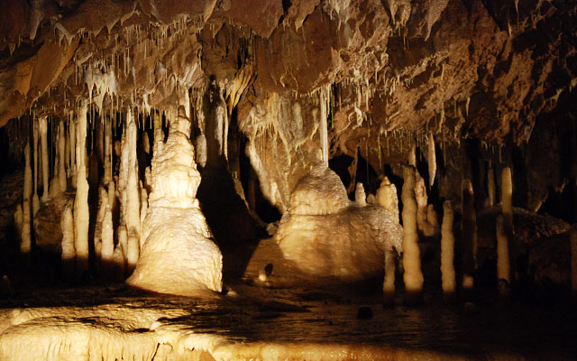
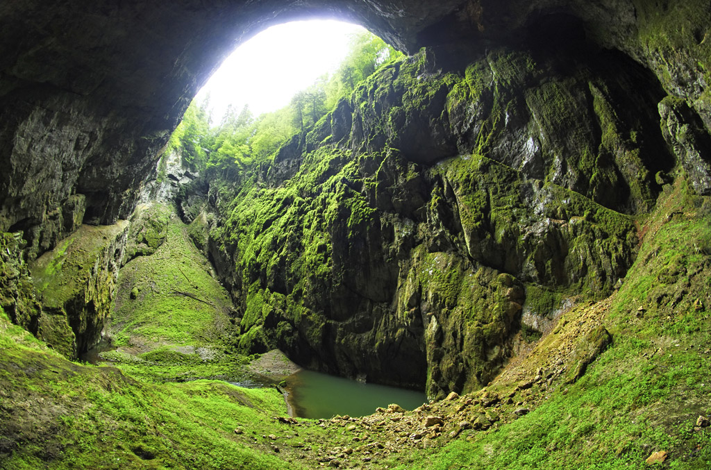
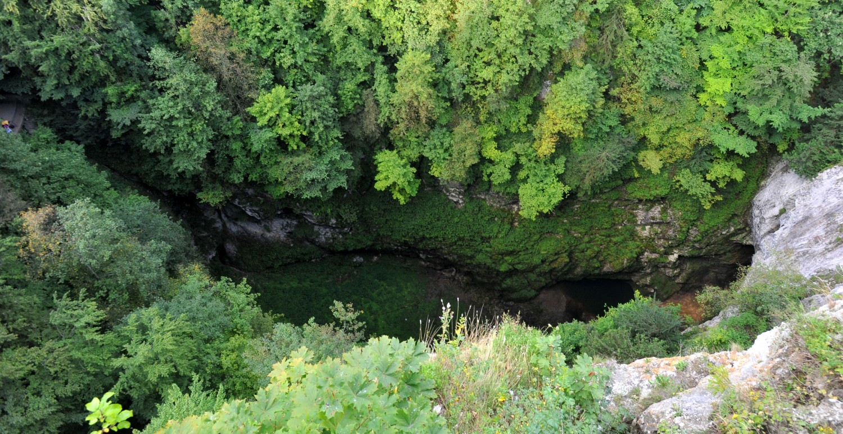

Slide 9
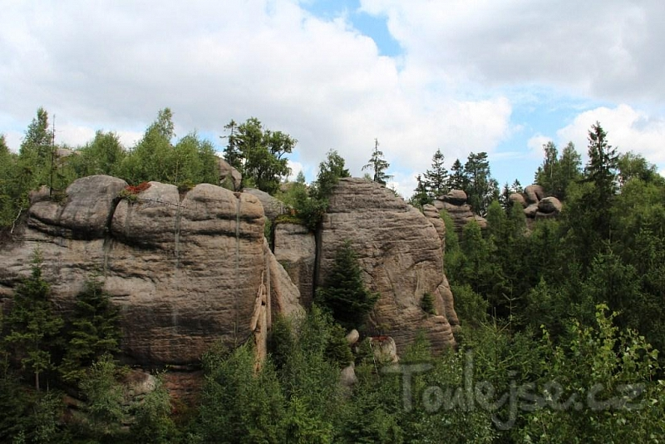
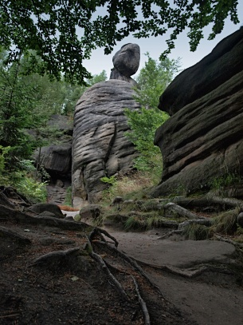
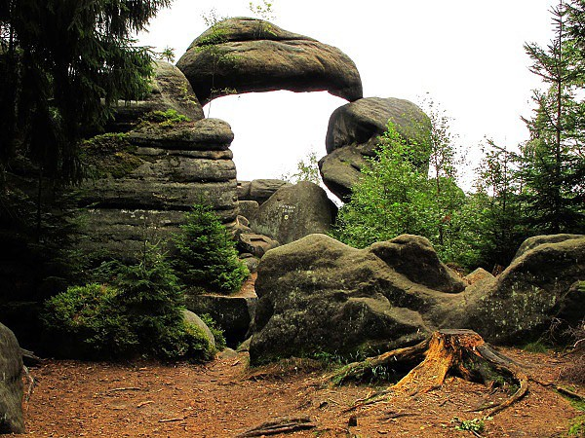
Polické stěny
Nachází se v okrese Náchod
Důvodem ochrany je ojedinělý útvar Polických stěn.Vyskytují se zde především v podobě rozsáhlých skalních plošin a měst,skalních věží, kaňonů, soutěsek a jeskyní, se specifickou flórou a faunou.

Slide 10
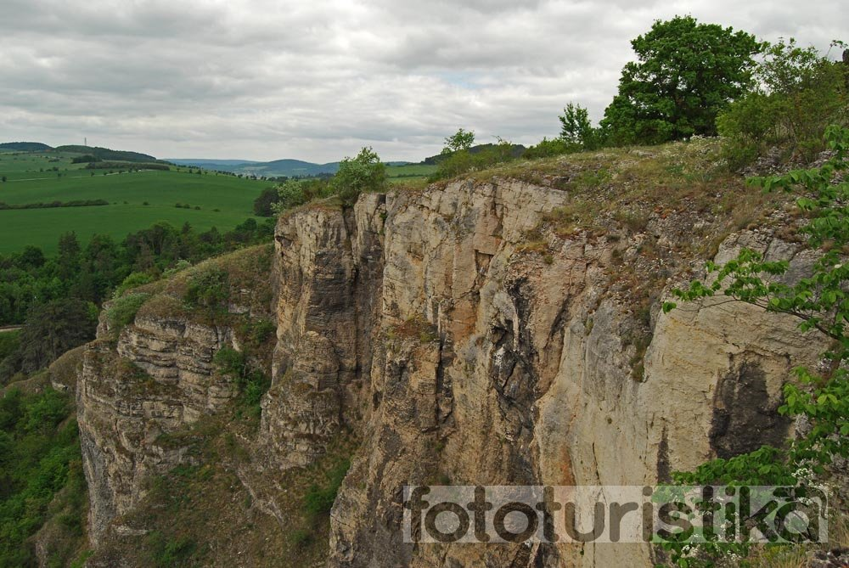
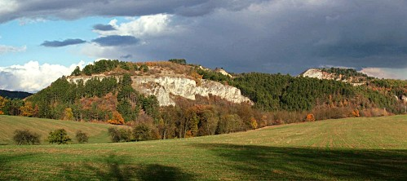
Kotýz
Národní přírodní památka Kotýz se nachází v jihozápadním výběžku CHKO Český kras, cca 1 km západně od Koněpruských jeskyní a přibližně 4 km jihozápadně od Berouna.
Nachází se v bezprostředním sousedství velkolomu Čertovy schody.
Nachází se v nadmořské výšce od 300 do 425 m

Slide 11
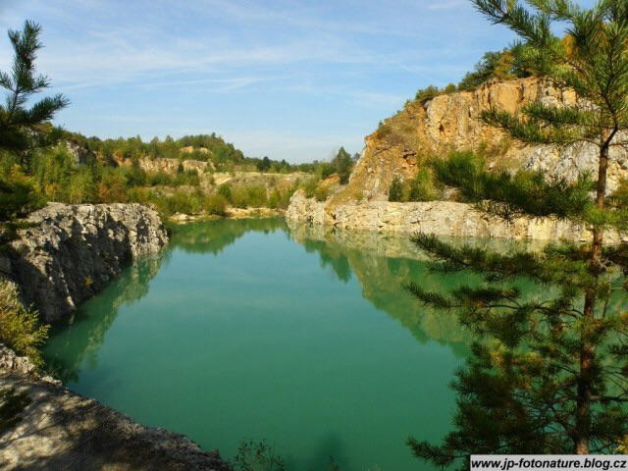
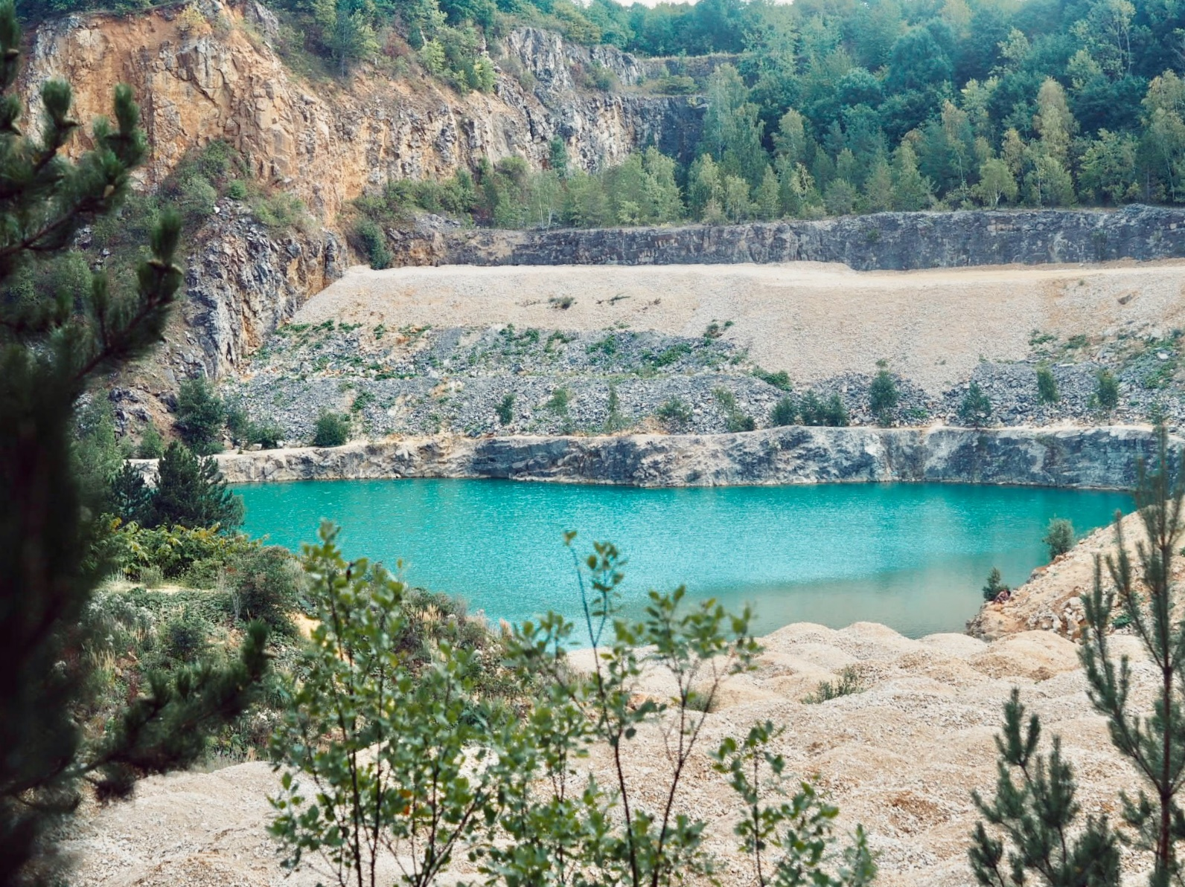

Slide 12
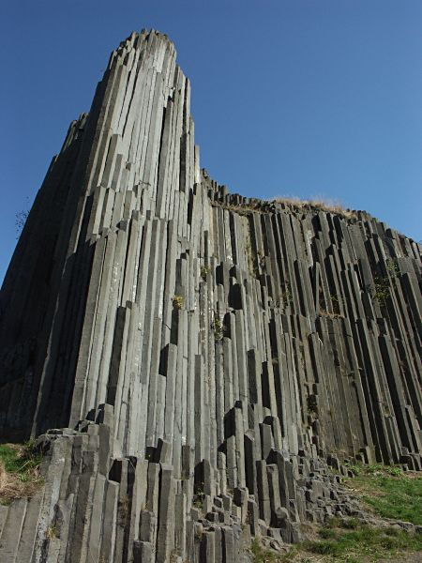
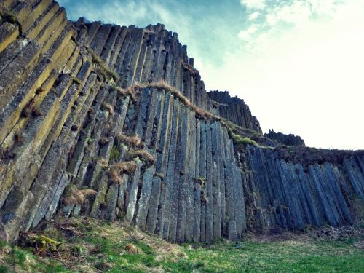
Panská skála
Panská skála je geologická lokalita, na které se nacházejí kamenné varhany vzniklé sloupcovou odlučností čediče při tuhnutí magmatu, které bylo obnažené vlivem lidské těžební činnosti do současné podoby.
Nachází se na katastru obce Prácheň,dnes součásti města Kamenický Šenov
Chráněny jsou svislé pěti až šestiboké sloupce, z nichž některé dosahují délky až 12 metrů a jsou vedle sebe uspořádány jako píšťaly u kostelních varhan.

Slide 13
Zdroje
https://www.google.cz/search?q=pansk%C3%A1+sk%C3%A1la&source=lnms&tbm=isch&sa=X&ved=0ahUKEwjZge_OjL7eAhXRzKQKHYz3AzcQ_AUIDigB&biw=1536&bih=706#imgrc=fxuLv1fCsMcSoM:
https://cs.wikipedia.org/wiki/P%C5%99%C3%ADrodn%C3%AD_pam%C3%A1tka
https://cs.wikipedia.org/wiki/Pansk%C3%A1_sk%C3%A1la
https://cs.wikipedia.org/wiki/Seznam_n%C3%A1rodn%C3%ADch_p%C5%99%C3%ADrodn%C3%ADch_pam%C3%A1tek_v_%C4%8Cesku
https://www.kampocesku.cz/tipy-na-vylety/19819/prirodni-pamatky
https://turistickyatlas.cz/vse/mista-typ/prirodni-pamatky.html

